Slide 1
Sistema de Engajamento de Clientes
Resumo de proposta de Trabalho de Conclusão de Curso em Engenharia de Software
Alunos:
Luiz Felipe de Castro Baia Antunes
Wesley Mouraria Pereira
Orientadores:
Jose Laerte Pires Xavier Junior
Lesandro Ponciano dos Santos
Notes:
Este vídeo foi elaborado como resumo de proposta de Trabalho de Conclusão de Curso em Engenharia de Software, na PUC Minas, no segundo semestre de 2021.
Os autores sou eu, Wesley Mouraria Pereira e Luiz Felipe de Castro Baia Antunes,
Sob a orientação dos professores José Laerte Pires Xavier Junior e Lesandro Ponciano dos Santos.
Nós projetamos o sistema intitulado Sistema de Engajamento de Clientes

Slide 2
Contexto
Cliente: Empresa Hardz Brands
Notes:
O nosso cliente é a sociedade Hardz Brands, uma empresa que atua na fabricação e na distribuição de sua bebida alcóolica mista, chamada Hardz. A empresa está no estágio de preparação para lançamento da bebida. Recentemente, ela contratou uma fábrica de software para desenvolver um e-commerce na plataforma Shopify.

Slide 3
Contexto
Cliente: Empresa Hardz Brands
Objetivos:
Envolver os clientes da empresa a fim de acelerar o crescimento da marca
Notes:
A demanda deles é por um sistema que promova aproximação com seus clientes.

Slide 4
Contexto
Cliente: Empresa Hardz Brands
Objetivos:
Envolver os clientes da empresa a fim de acelerar o crescimento da marca
Como?
Notes:
A proposta é que o Sistema de Engajamento de Clientes promova essa aproximação através dos...

Slide 5
Contexto
Cliente: Empresa Hardz Brands
Objetivos:
Envolver os clientes da empresa a fim de acelerar o crescimento da marca
Como?
Desafios
Notes:
...desafios, que são atividades que os clientes da marca, denominados Exploradores...

Slide 6
Contexto
Cliente: Empresa Hardz Brands
Objetivos:
Envolver os clientes da empresa a fim de acelerar o crescimento da marca
Como?
Desafios
Clientes da marca - Exploradores
Notes:
...devem cumprir. Essas atividades devem ter regras que devem ser definidas pelos Administradores...

Slide 7
Contexto
Cliente: Empresa Hardz Brands
Objetivos:
Envolver os clientes da empresa a fim de acelerar o crescimento da marca
Como?
Desafios
Clientes da marca - Exploradores
Gestores do sistema - Administradores
Notes:
...que são os gestores do sistema. Os administradores que devem criar os desafios, definindo qual será a atividade a ser cumprida.
Um exemplo de desafio.
Por exemplo: Enviar 4 fotos na praia segurando um produto da Hardz.
As respostas enviadas pelos Exploradores devem ser avaliadas pelos Administradores, que devem determinar se esse explorador cumpriu a tarefa corretamente. Caso ele o tenha feito, o explorador deve poder resgatar uma...

Slide 8
Contexto
Cliente: Empresa Hardz Brands
Objetivos:
Envolver os clientes da empresa a fim de acelerar o crescimento da marca
Como?
Desafios
Recompensas
Clientes da marca - Exploradores
Gestores do sistema - Administradores
Notes:
...recompensa. As recompensas devem ser benefícios diversos definidos pelos Administradores em cada desafio, como por exemplo: produtos da empresa ou cupons de desconto.
O sistema deve se integrar ao e-commerce da empresa para buscar os cupons de desconto cadastrados, para que os Administradores possam oferta-los como recompensas.
Além disso, só os clientes que possuem conta no e-commerce da empresa e que forem aprovados pelos administradores devem poder acessar o Sistema de Engajamento de Clientes.
A outra forma de engajamento abordada é o...

Slide 9
Contexto
Cliente: Empresa Hardz Brands
Objetivos:
Envolver os clientes da empresa a fim de acelerar o crescimento da marca
Como?
Desafios
Recompensas
Uso de redes sociais
Clientes da marca - Exploradores
Gestores do sistema - Administradores
Notes:
...uso de redes sociais.
O sistema deve buscar em redes sociais publicações associadas a contas e hashtags específicas, e apresenta-las aos exploradores de forma difundida no sistema, para que ele possa naturalmente interagir com essas publicações.

Slide 10
Restrições
Projetado para plataforma Web
licença Creative Commons
Identidade visual genérica
open-source
Notes:
Nosso sistema apresenta algumas restrições.
Ele deve ser projetado para plataforma Web, sob a licença Creative Commons e conter uma identidade visual genérica, além de ser disponibilizado de forma open-source.

Slide 11
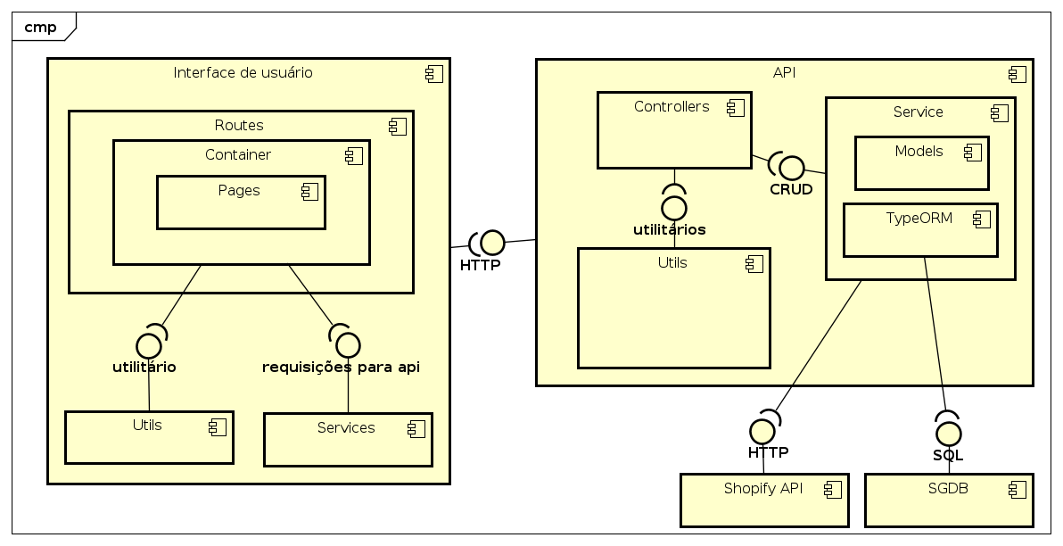
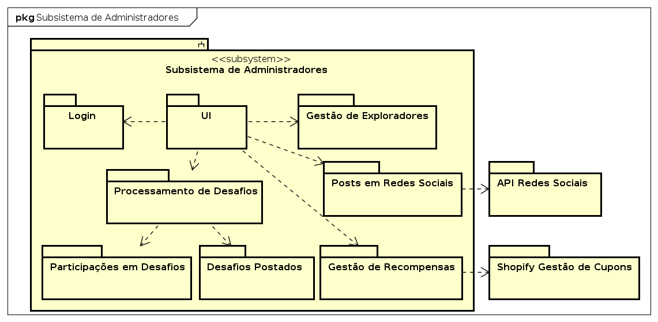
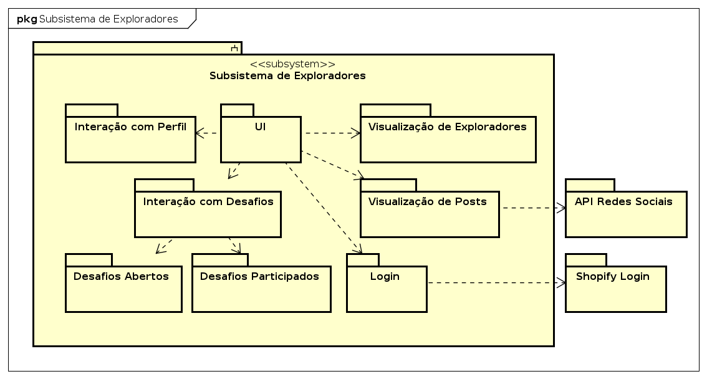
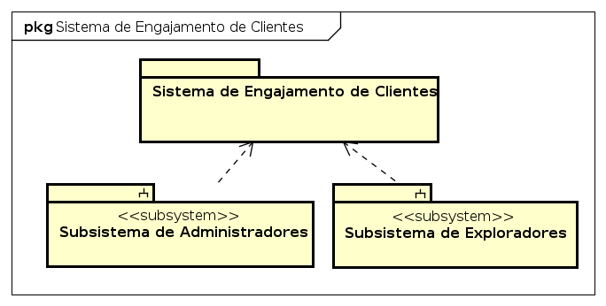
Arquitetura
Representational State Transfer (REST)
Notes:
Agora iremos apresentar um pouco da arquitetura do nosso sistema.
Escolhemos o estilo de arquitetura Representational State Transfer, mais conhecido como REST, e aplicamos os conceitos de Application Programming Interface, também conhecidos como API.

Slide 12
Arquitetura
Notes:
Nosso sistema é dividido em dois subsistemas. Primeiro...

Slide 13
Notes:
...o subsistema dos exploradores, cujos principais módulos são o da “interação com os desafios”, a “visualização de outros Exploradores”, a “visualização de publicações de redes sociais” e a integração com o e-commerce da empresa para realizar o login.
...

Slide 14
Notes:
Segundo...
O subsistema dos administradores, cujos principais módulos são o de “processamento de desafios”, a “gestão de Exploradores”, a integração com as redes sociais e a “integração com o e-commerce da empresa”, para ofertar os cupons de desconto como recompensa.

Slide 15
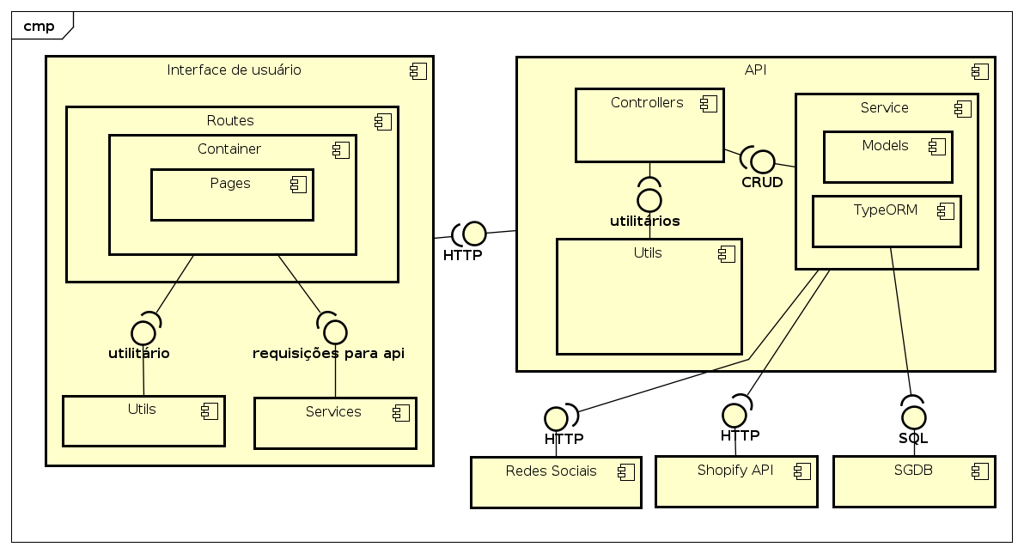
Notes:
Esse é o diagrama de componentes do sistema. Nele podemos ver a interface de usuário que se comunica com o sistema no servidor. O sistema no servidor utiliza o padrão de projeto Model-View-Controller, ou MVC, e se comunica com a API do e-commerce, as APIs das redes sociais e o banco de dados

Slide 16
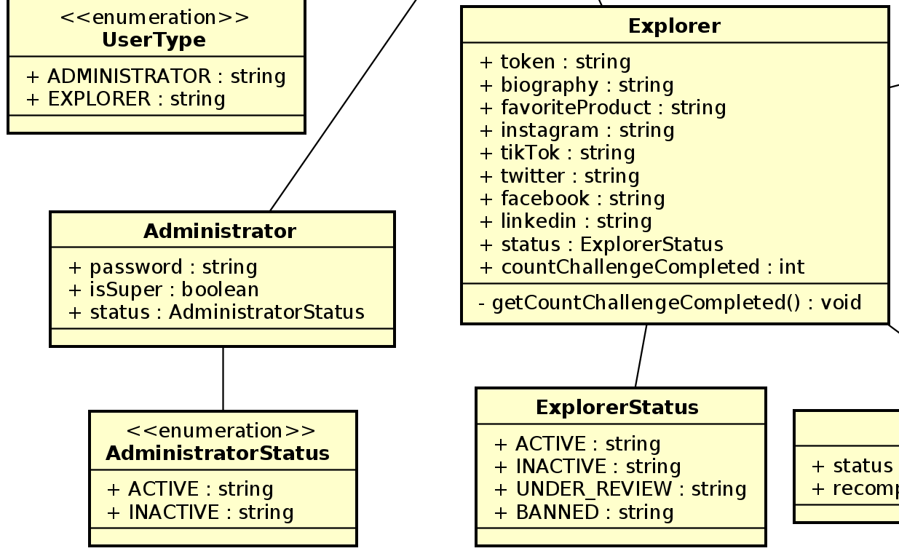
Padrões
definidos
Uso de enumerações
Notes:
Agora vamos apresentar padrões que nós definimos no nosso sistema, como o uso de enumerações para propriedades que assumem estados bem definidos, como o “status” dos Exploradores, que pode ser Ativo, Inativo, Sob revisão e banido. E o “status” dos Administradores que pode ser Ativo ou Inativo.

Slide 17
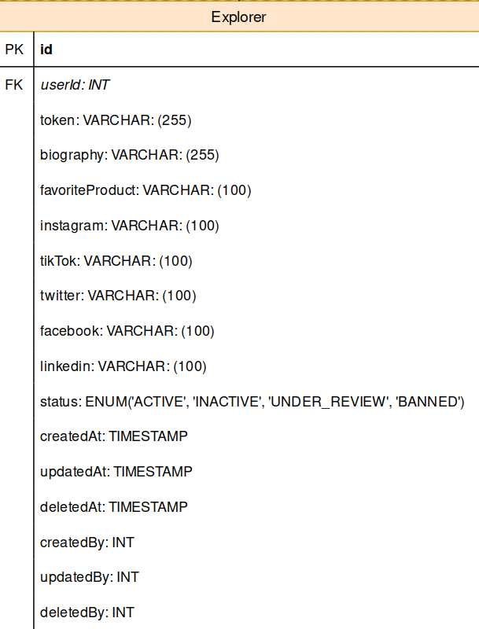
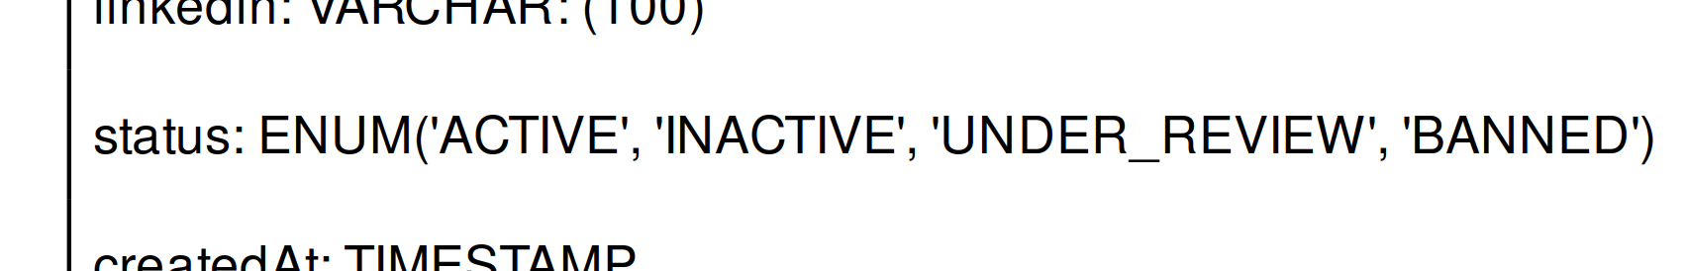
Padrões
definidos
Uso de enumerações
Notes:
Essas enumerações também são aplicadas nas tabelas do banco de dados, restringindo as informações que podem ser inseridas.

Slide 18
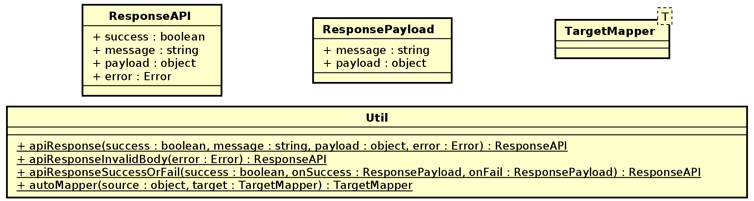
Padrões definidos
Uso classes auxiliares para padronização
Notes:
Nós também fazemos o uso de classes auxiliares para padronizar o sistema.

Slide 19
Padrões definidos
Uso classes auxiliares para padronização
Notes:
Os três primeiros métodos da classe “Util” tem o objetivo de estabelecer um formato bem definido para a resposta que é enviada para a interface de usuário.

Slide 20
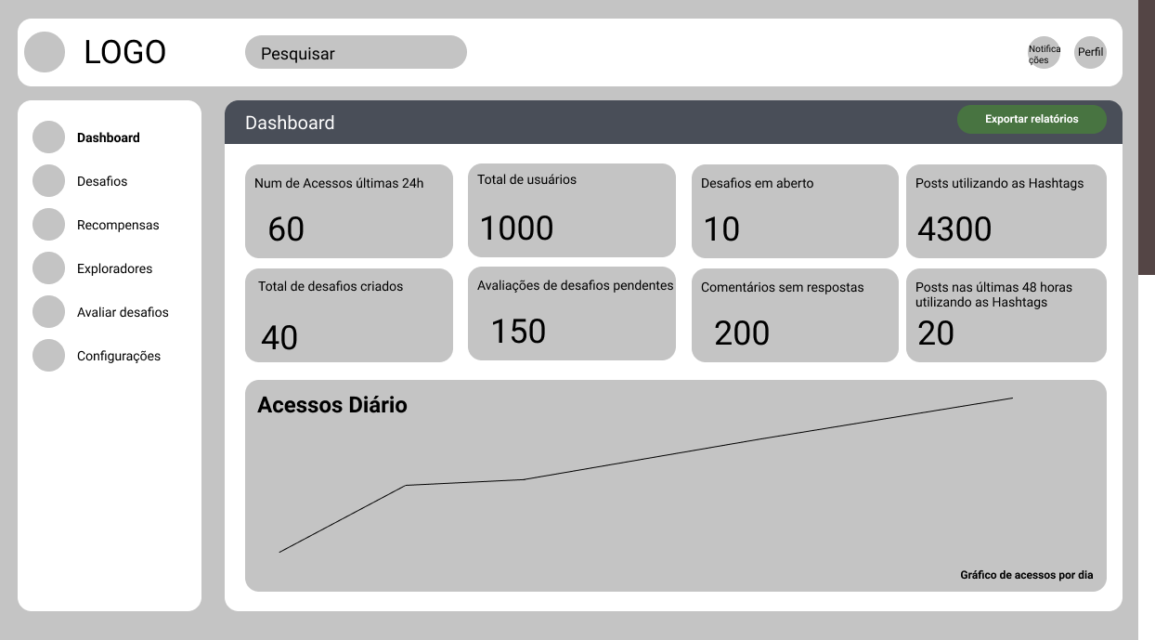
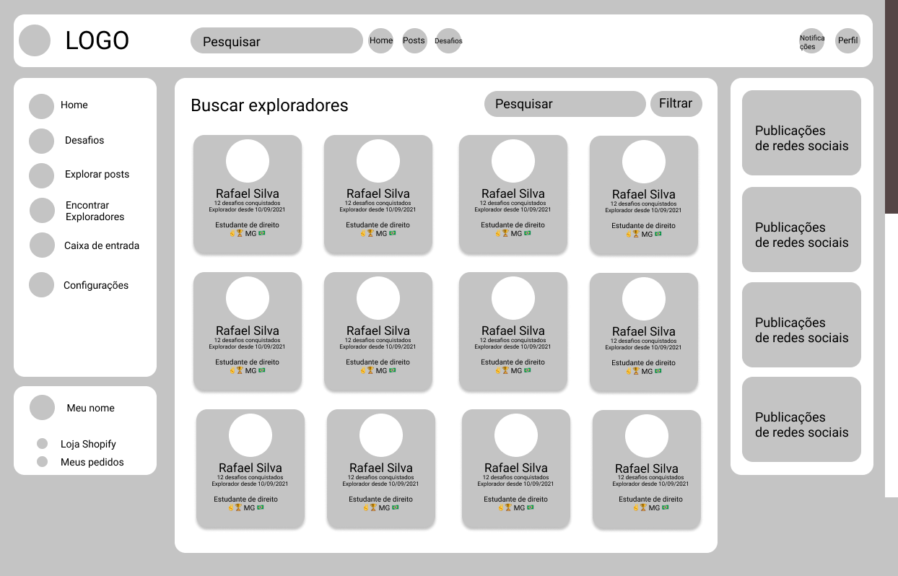
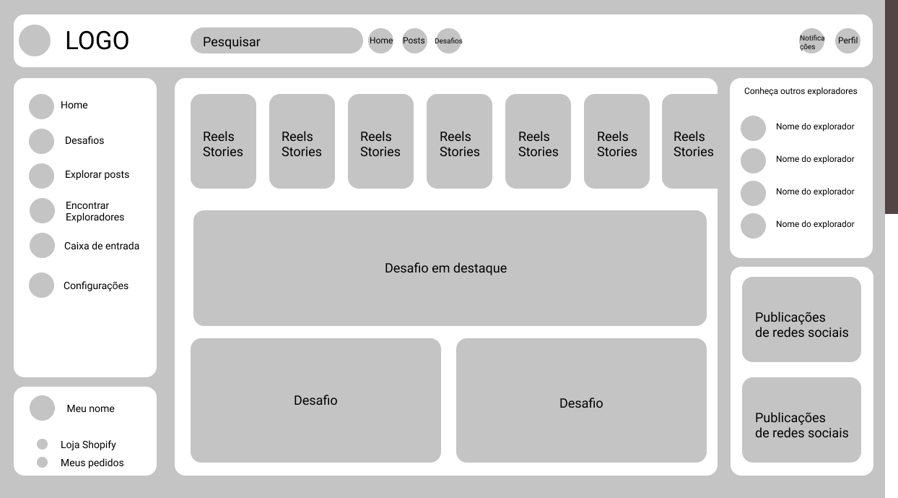
Telas prototipadas
Notes:
Agora vamos apresentar alguns dos wireframes para a interface de usuário.

Slide 21
Notes:
O primeiro é a tela inicial dos Exploradores.

Slide 22
Notes:
No canto direito e na parte superior estão as barras de navegação no sistema.

Slide 23
Notes:
Sendo que alí embaixo temos algumas opções que levam o Explorador ao e-commerce da empresa.

Slide 24
Notes:
No centro estão os desafios que o explorador pode participar

Slide 25
Notes:
Na parte de cima e na lateral direita inferior são apresentadas publicações de redes sociais.

Slide 26
Notes:
Na parte lateral direita superior são apresentados outros Exploradores do sistema.

Slide 27
Notes:
Esse wireframe apresenta a tela para buscar outros Exploradores que têm acesso ao sistema.

Slide 28
Notes:
Nas barras de navegação temos as mesmas opções já apresentadas.

Slide 29
Notes:
Na parte central temos informações resumidas sobre os exploradores e podemos acessar o perfil do explorador escolhido.

Slide 30
Notes:
E na lateral direita são apresentadas publicações de redes sociais.

Slide 31
Notes:
Esse wireframe é a tela inicial dos Administradores.

Slide 32
Notes:
A barra de navegação lateral e a superior apresentam opções diferentes em relação aos Exploradores.

Slide 33
Notes:
No centro podemos ver os indicadores do sistema.

Slide 34
Notes:
E nesse botão na parte de cima podemos exportar essas informações para um relatório.

Slide 35
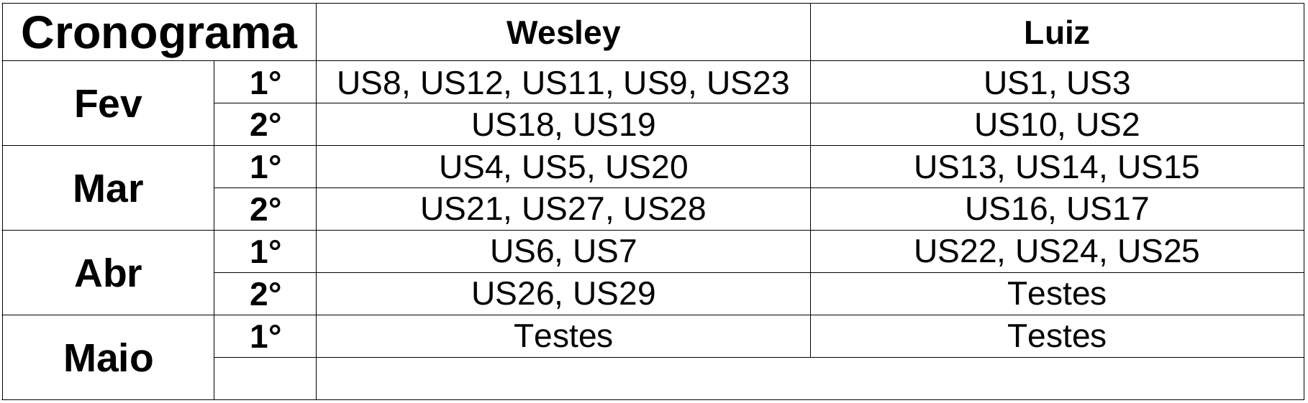
Notes:
Por último, vamos apresentar o nosso cronograma. Nos separamos ele por quinzena e definimos que história de usuário deve ser implementada a cada quinzena.
...

Slide 36
Notes:
Na segunda quinzena de abril, o Luiz já vai entrar na reta final do trabalho...

Slide 37
Notes:
...e na semana seguinte o Wesley vai fazer o mesmo, e iremos nos focar nos testes de aceitação e na entrega do sistema.

Slide 38
Obrigado!
Notes:
Essa é a nossa proposta de Trabalho de Conclusão de Curso. Obrigado!

